Slide 1
http://great-hdn.weebly.com

Slide 2
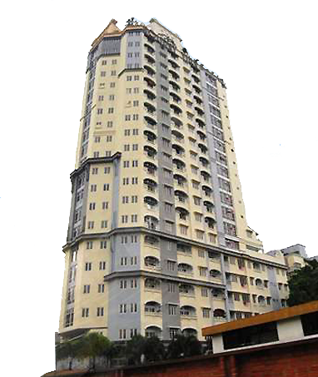
*Selamat Datang*
HIGH DIMENSION NETWORK.
* Kesihatan
Membina
Kekayaan *
www.hdn2u.com

Slide 3
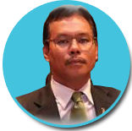
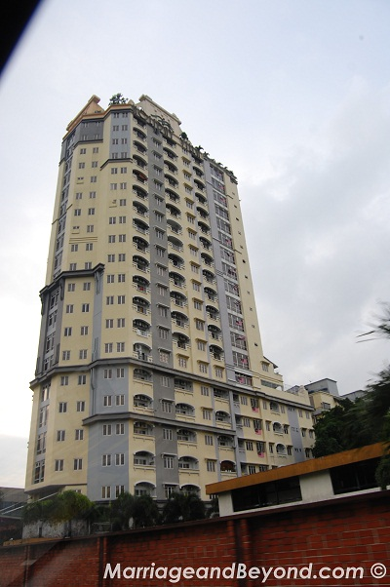
PENGENALAN SYARIKAT
Founder-CEO
Datuk Razak Ghani
Penubuhan Syarikat High Dimension Network 002236210-P
Pada 19 June 2013.
Modal berbayar RM 500K – Ekuitinya 100% dimiliki Warga Malaysia.
Visi dan Misi syarikat.
>> Adalah untuk memastikan pertumbuhan yang berterusan untuk para pelanggan, dan ahli-ahli HDN bersama-sama ke Era Wawasan 2020. ALAF BARU berazam untuk menjadi sebuah syarikat terkemuka bagi Rangkaian & Komunikasi dengan gabungan, Produk dan Teknik Marketing yang berkualiti.
>> Menyediakan peluang perniagaan dalam Bisnes Networking (eCommerce - eDagang) dengan bantuan Pengurusan yang Berpengalaman lebih dari 20 tahun.
>> Melahirkan Jutawan-jutawan HD NETWORK yang Berkualiti dan Inovasi.
Founder-Director
Datin Naelah Mohammed
LOT G2B LOBBY LEVEL
HOTEL HOLIDAY VILLA
NO 225 JALAN AMPANG
50450 KUALA LUMPUR
Tel : 03-21669635
Fax : 03-21669972
www.hdn2u.com

Slide 4
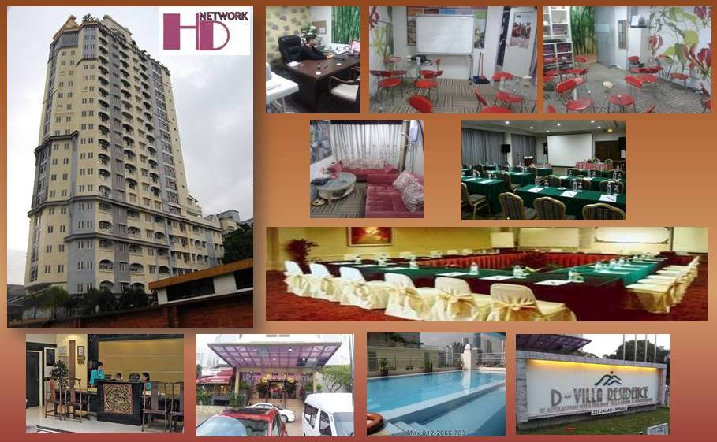
Ibupejabat HD Network
HQ

Slide 5
FORMULATED PRODUCT
DR NUUR MOHAMED.
PRODUCT CONSULTANT
HD NETWORK.
Dengan pengalaman dan kepakaran yang beliau terokai, beliau telah menerajui Annuur Health & Beauty Clinic, ADH Care Sdn. Bhd, Neoveau Vous Clinic dan telah dilantik sebagai Pakar Perunding Kesihatan dan Kecantikan di beberapa syarikat seperti Lifecode Resources, Sdn. Bhd, Adamaya Marketing Sdn. Bhd, Reena’s Cosmetic Sdn. Bhd, dll.
Beliau juga turut terlibat dalam kajian dan penghasilan beberapa produk kesihatan dan kecantikan dan bekerjasama dengan pakar-pakar dalam bidang berkenaan untuk terus berdaya saing dan kali ini bergabung dengan High Dimension Network untuk produk kesihatan dan kecantikan.

Slide 6
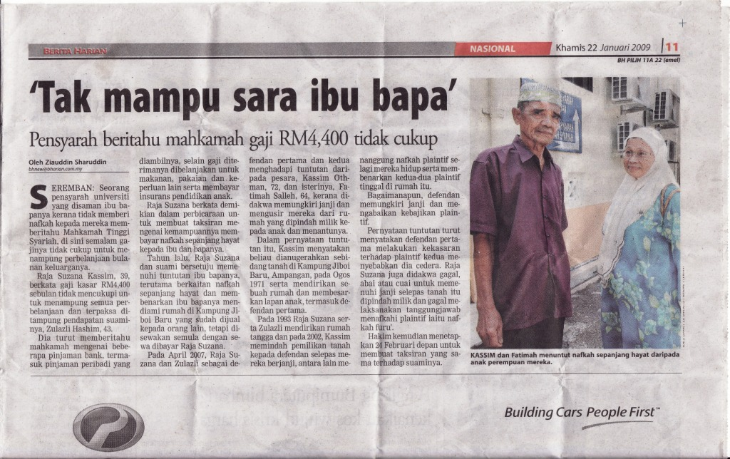
CABARAN KEWANGAN
LAPORAN KHAS

Slide 7
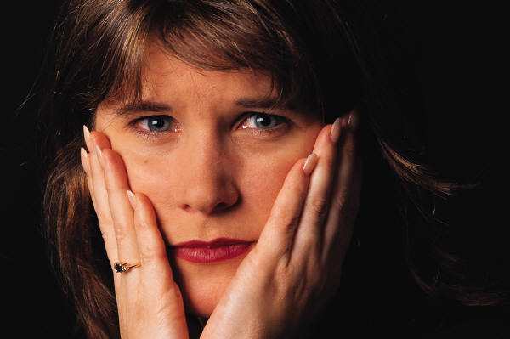

Slide 8
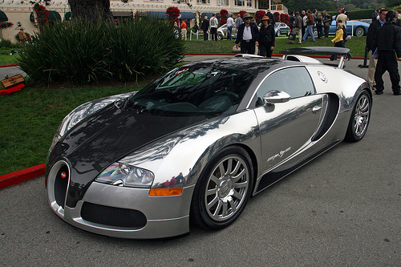
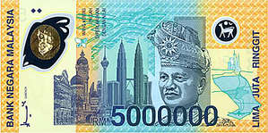
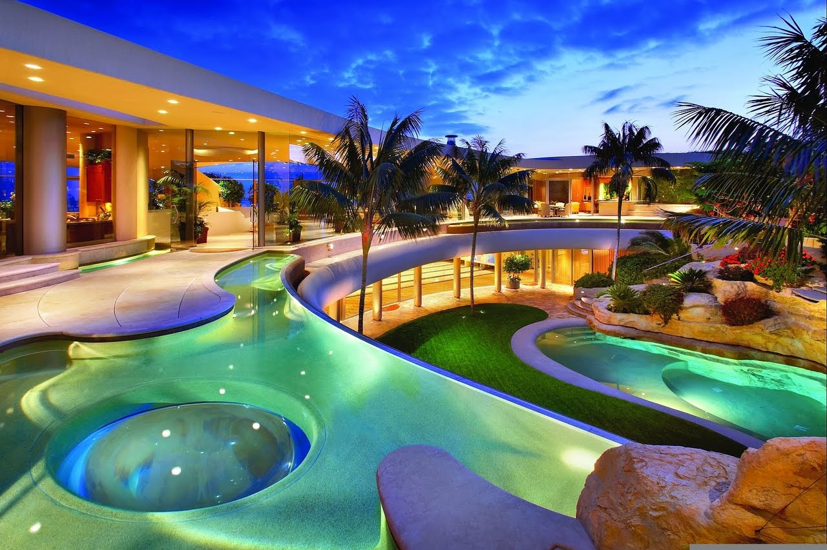
KERETA MEWAH

Slide 10
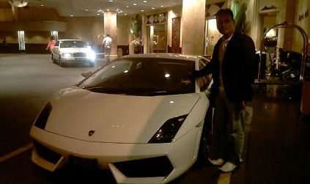
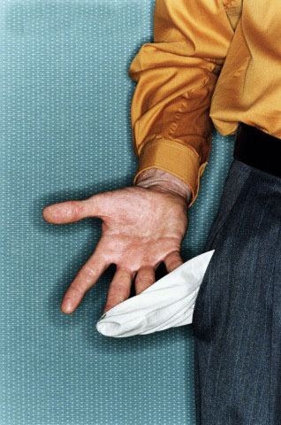
SAYA TANYA?
ANDA JAWAB
DALAM HATI
1)Ada Duit Tapi Tiada Masa
2) Ada Masa Tapi Tiada Duit
3) Tiada Duit & Tiada Masa
4) BANYAK $$$$$ & BANYAK MASA

Slide 11
Apakah Cara Untuk
Mencapai
Impian Anda…?

Slide 12
HD Network kawasan tidak terbatas
- di mana2 sahaja!

Slide 13
9/10
PERNIAGAAN
MODAL
UNTUNG
BESAR
BESAR
BESAR
kecil
kecil
kecil
kecil
BESAR

Slide 15
Yuran Keahlian RM30.00 – (FREE/PROMOSI)
PAKEJ | HIGH VALUE ( HV ) | SM- RM | SS- RM | JUM SET PRODUK | JUM ACC | MAX RM SEHARI | MAX RM SEBULAN
HD1 | 100 HV | RM 98.00 | RM 110.00 | 1 SET | 1 BC | RM 1,500 | RM 45,000
HD3 | 300 HV | RM 294.00 | RM 330.00 | 3 SET | 3 BC | RM 4,500 | RM 135,000
HD7 | 700 HV | RM 1615.00 | RM 1819.00 | 17 SET | 7 BC | RM 10,500 | RM 315,000
Digalakan mengambil
Pakej HD7 kerana setiap
Pakej pada PLAN B
Maintain hanya 1 Akaun
Atau 1 BC sahaja.
HD1
HD3
HD7- M/Stokis
NOTE: PAKEJ HD ( Setiap Pendaftaran Pakej tidak boleh Upgrade )
Pendaftaran hanya 3 kali di atas satu Kad Pengenalan.

Slide 16
Untung Runcit :
A. Single Pack (100HV) = RM98 sm / RM110 ss – 1 Set Produk
B. Combo Pack (100HV) = RM150 sm / RM170 ss – 2 Set Produk
Harga Belian RM150 sm / RM170 ss = 2 Kotak Bellicious HD
Hargan Jualan RM120 sm / RM130 ss 1 Kotak
x 2 kotak = RM 240 sm / RM260 ss
Untung Runcit RM 90.00 (1 Kotak = RM 45.00)
2. Tajaan HD : 30 % ( Tiada Had Tajaan )
HD1 - HD3 - HD7
HD1 100 HV X 30% | HD3 300 HV X 30% | HD7 700 HV X 30%
RM 30.00 | RM 90.00 | RM 210 + RM500
NOTE: Insentif RM500 akan diberikan sekiranya HD7 menaja HD7 sahaja.

Slide 17
HD7-M/Stokis = RM1615 sm / RM1819 ss
Produk = 17 Kotak Bellecious HD -> Jual
x RM120 / RM130 = RM2040 sm / RM2210 ss
Menaja 2 x HD7
= RM1,420.00
HD7- M/Stokis
Bonus Tajaan
RM 210.00
Bonus Tajaan
RM 210.00
+ Insentif Tajaan
RM 500.00
+ Insentif Tajaan
RM 500.00
= RM710.00
= RM710.00
HD7- M/Stokis
Bonus Pasangan
= RM105.00
HD7- M/Stokis

Slide 18
PROMOSI BONANZA - HD7
September & Oktober 2013
Menaja 5 x HD7
= RM3,550.00
+
Free
Menaja 8 x HD7
= RM5,680.00
+
Free
Samsung
galaxy S4
iPad mini

Slide 19
3. Bonus Pasangan HD : 15 %
PAKEJ | JUM ACC | MAX RM SEHARI | MAX RM SEBULAN
HD1 | 1 BC | RM 1,500 | RM 45,000
HD3 | 3 BC | RM 4,500 | RM 135,000
HD7 | 7 BC | RM 10,500 | RM 315,000
1 Pack
1 Pack
200 Pack 1000 Pack
100HV x 15% = RM 15
Max 100 Pack 100 Pack = RM1,500
Max 100 Pack 100 Pack
BAKI 100 ( F )
BAKI 900 ( C /F )
10,000HV x 15 % = RM 1,500

Slide 20
Belian Ulangan/Peribadi minima 100HV (manual maintain)
Syarat layak bonus HD Network.
4. Bonus Peribadi - 30%
Belian Ulangan/Peribadi 100HV yang pertama adalah untuk layak keseluruhan bonus kecuali
Bonus Peribadi 30%. 100HV belian kedua & seterusnya (tiada had HV) x 30% Bonus Peribadi 30%.
Contoh: Terkumpul dalam masa sebulan = 1000HV – 100HV = 900HV x 30% = RM270.00
Bonus Peribadi 30%. Kesemua HV akan masuk/berada didalam Bonus Unilevel
- 35% mengikut tahap kelayakan Level pada Pakej Bonus Unilevel masing-masing.
NOTE: Untuk Belian Ulangan/Peribadi 100HV, belian PIN B diperlukan kerana PIN A
Hanyalah untuk kegunaan pendaftaran kemasukan Ahli sahaja. PIN B hanya boleh
Didapati daripada Stokis Daerah & Mobile Stokis yang berdekatan.

Slide 21
5. Bonus Unilevel - 35%
Level 1 – 7. (Sistem Mampatan / Compress Up)
LEVEL | HD7 | HD3 | HD1
L-1 | 10% | 10% | 10%
L-2 | 5% | 5% | 5%
L-3 | 5% | 5% | 5%
L-4 | 5% | 5% | 20%
L-5 | 4% | 25%
L-6 | 3%
L-7 | 3%
TOTAL- % | 35%
Anda HD7
1 2 3 4 5 6 7 8
L 1 – 100HV x 8 x 10% = RM 80.00
L 2 – 100HV x 64 x 5% = RM 320.00
L 3 – 100HV x 512 x 5% = RM 2,560.00
L 4 – 100HV x 4096 x 5% = RM 20,480.00
L 5 – 100HV x 32768 x 4% = RM 131,072.00
L 6 – 100HV x 262144 x 3% = RM 786,432.00
L 7 – 100HV x 2097152 x 3% = RM 6,291,456.00
RM 72,324.00
SEBULAN
RM 7,232,400.00
1% Sahaja JADI ??

Slide 22
CARA PANTAS
MENJANA PENDAPATAN
RM1500 SEHARI

Slide 23
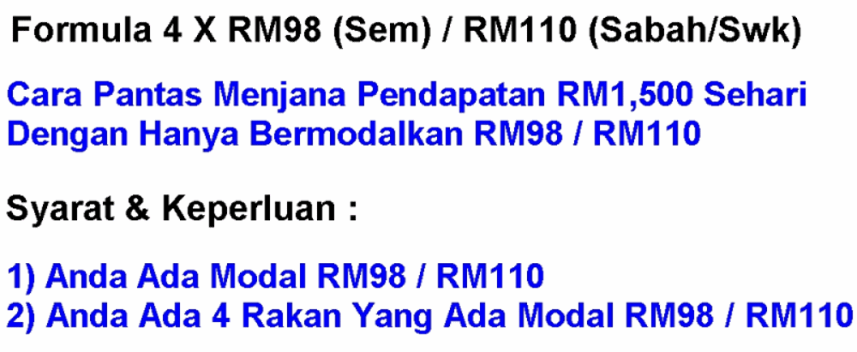

Slide 24
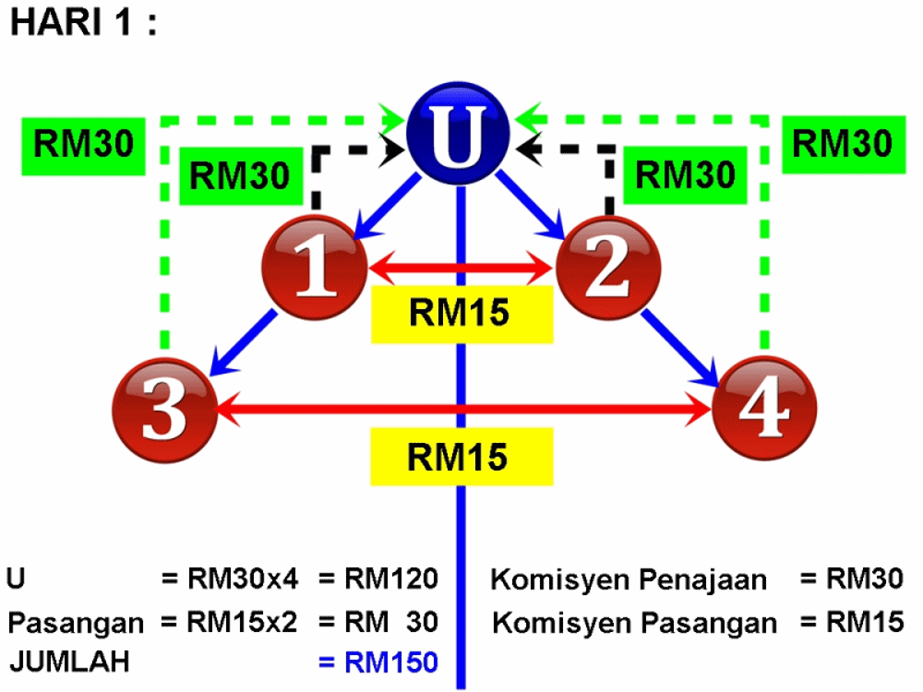

Slide 25
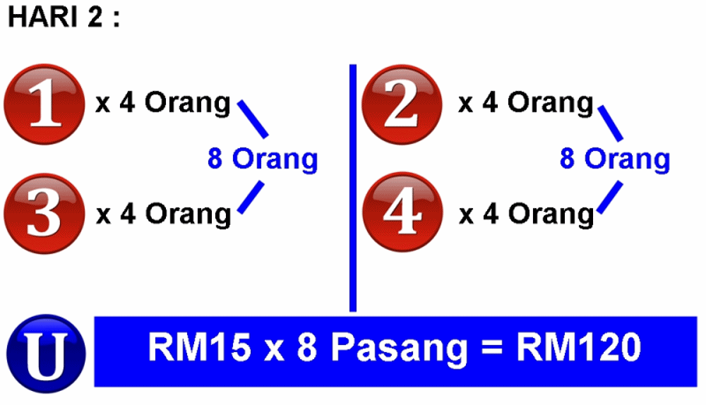

Slide 26
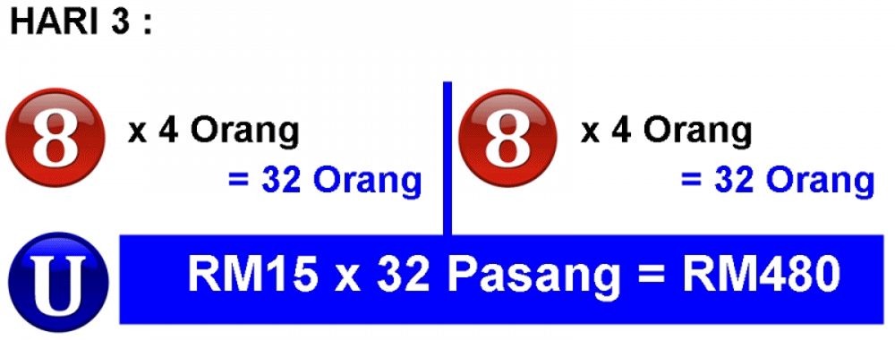

Slide 27
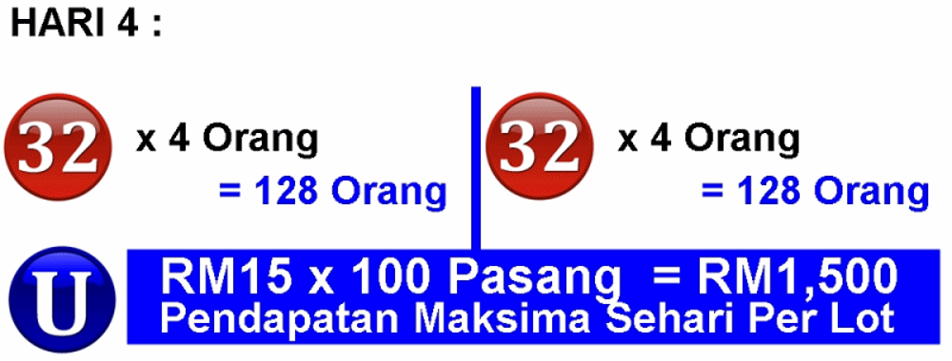

Slide 28
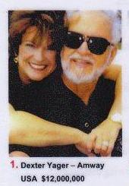
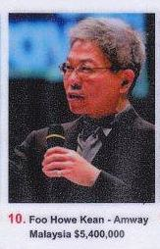
MLM BUSINESS TOP
EARNERS IN MAY 2012.

Slide 29
BAGAI MANA MEREKA BERJAYA..?
Cuma….
Membina Jaringan Minima.
Kemudian Jadikan Kumpulan Yang Besar

Slide 30
Anda inginkan pendapatan..?
RM 1500 Sehari
4 Hari
Just follow the system

Slide 31
Bagaimana memperolehi RM1500 dalam masa 4 hari bermodalkan RM98/RM110.?
RM120
RM 30
RM150
HARI -1
4
4
HARI -2
8
8
RM120
4
4
HARI -3
8
32
8
32
RM480
HARI -4
32
128
32
128
RM1500

Slide 32
Kunci kejayaan M.L.M
Adalah
…??
DUPLIKASI
2 MASA 1 50
4 2 100
8 3 200
16 4 400
32 5 800
64 6 1,600
128 7 3,200
256 8 6,400
512 9 12,800
1024 10 25,600
2048 11 51,200
Orang 4096 12 102,400 Pendapatan
> ZON KEJAYAAN <
* KEBEBASAN MASA & KEWANGAN *

Slide 33
STOP
sampai di sini SAHAJA.
Buat Keputusan Anda . . .!
YES OR YES

Slide 34
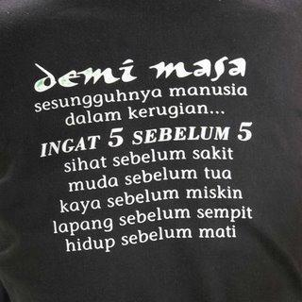

Slide 35
INGAT..!!
Jika Anda dilahirkan Miskin,
itu bukan salah Anda.
Tapi jika Anda Mati dalam keadaaan Miskin,
itu kesalahan Anda.
If you born poor, it’s not your mistake. But if you die poor, it’s your mistake.
- Bill Gates.

Slide 36
TERIMA KASIH

Slide 37
http://great-hdn.weebly.com

